Slide 1


Seminar Proposal
METODE HIBRIDA EFFICIENTNET-B0 DAN PROTOTYPICAL NETWORK UNTUK KLASIFIKASI MULTIKELAS PENYAKIT DIABETIC RETINOPATHY
Dipresentasikan oleh Abi Eka Putra Wulyono
Dosen Pembimbing 1
Dosen Pembimbing 2
NPM
Program Studi
Dr. Faisal Muttaqin, S.Kom, M.T
Budi Mukhamad Mulyo, S.Kom., MT
22081010190
Informatika

Slide 2



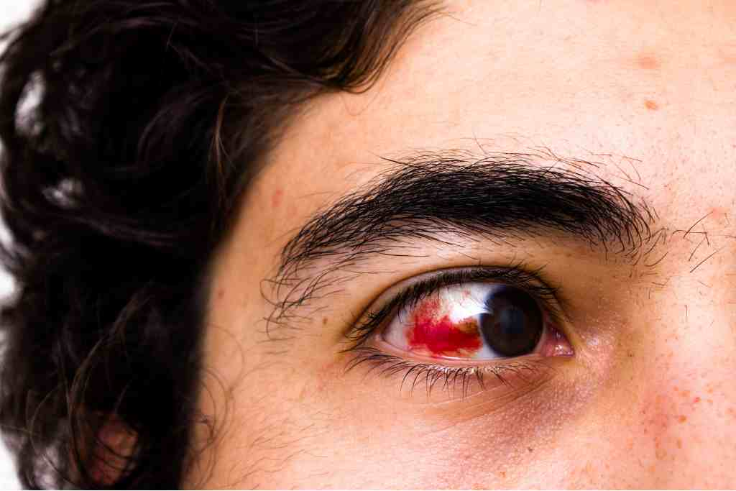
Latar Belakang
Diabetic Retinopathy (DR) merupakan komplikasi serius dari diabetes yang dapat menyebabkan kebutaan permanen jika tidak terdeteksi sejak dini (Chong et al., 2024). Permasalahan utamanya adalah penyakit ini sering berkembang tanpa gejala pada tahap awal, sementara pemeriksaannya masih bergantung pada evaluasi manual oleh dokter spesialis yang membutuhkan ketelitian tinggi dan hasilnya dapat bervariasi antar pemeriksa (Srinivasan et al., 2023). Selain itu, data citra retina memiliki distribusi yang tidak seimbang antar tingkat keparahan (Ahmed, 2025), sehingga menyulitkan metode konvensional dalam mengenali kelas yang lebih jarang namun berisiko tinggi (Hellín et al., 2024). Kondisi ini menunjukkan urgensi akan pendekatan otomatis yang mampu melakukan klasifikasi Diabetic Retinopathy secara lebih konsisten, objektif, dan efektif.

Slide 3




Lalu…
Apa yang perlu dilakukan?

Slide 4


Pendekatan deep learning dapat membantu mengenali pola DR secara otomatis dari citra retina.

Slide 5
Metode seperti apa yang mampu bekerja dengan baik pada data retina yang kompleks dan tidak seimbang?

Slide 6

EfficientNet-B0
Tan & Le, 2019
“EfficientNet-B0 merupakan arsitektur convolutional neural network yang dikembangkan menggunakan pendekatan compound scaling dengan memanfaatkan MBConv dan Squeeze-and-Excitation sehingga mampu mengekstraksi fitur citra secara efisien dengan jumlah parameter yang relatif kecil.”
Arora dkk, 2024
Abbas dkk, 2023
Ahmed, 2025
Pendekatan ensemble EfficientNet untuk klasifikasi Diabetic Retinopathy mampu meningkatkan akurasi di atas 90% serta memperbaiki sensitivitas terhadap kelas minoritas, sehingga hasil prediksi menjadi lebih stabil antar kelas.
HDR-EfficientNet mencapai akurasi di atas 92% pada klasifikasi Hypertensive dan Diabetic Retinopathy, menunjukkan bahwa optimisasi arsitektur dapat meningkatkan performa pada data medis yang tidak seimbang.
EfficientNet-B0 dengan transfer learning dan augmentasi data pada dataset Kaggle yang terbatas dan tidak seimbang mampu mencapai akurasi rata-rata sekitar 85%, menunjukkan efektivitas EfficientNet-B0 sebagai backbone ringan dengan performa kompetitif.

Slide 7

EfficientNet-B0 dinilai sesuai untuk klasifikasi karena mampu mengekstraksi fitur penting pada citra retina secara efisien. Namun, data Diabetic Retinopathy sering tidak seimbang sehingga beberapa kelas sulit dikenali. Kondisi ini memerlukan metode yang lebih stabil dalam menangani kelas minor, salah satunya dengan menggunakan
Prototypical Network yang bekerja berdasarkan jarak antar representasi.

Slide 8

Snell dkk, 2017
“Prototypical Network bekerja dengan membangun representasi pusat (prototype) untuk setiap kelas, kemudian mengklasifikasikan sampel baru berdasarkan jarak paling dekat dengan prototype tersebut. Pendekatan ini membuat proses klasifikasi lebih stabil pada kondisi data yang tidak seimbang atau memiliki jumlah sampel yang terbatas.”
Murugappan dkk, 2022
Ouahab & Ben Ahmed, 2025
Quan dkk, 2024
DRNet berbasis ProtoNet mencapai akurasi 99,73% untuk deteksi DR dan 98,18% untuk grading. Model ini memanfaatkan episodic learning dan attention mechanism untuk memperkuat representasi fitur antar kelas, sehingga sangat efektif pada kondisi few-shot.
ProtoMed menambahkan auxiliary regularization untuk meningkatkan konsistensi representasi fitur pada dataset kecil. Pendekatan ini terbukti memperbaiki generalisasi model dan meningkatkan akurasi dalam mengenali kelas baru dengan sampel yang sangat terbatas.
Dual-Channel Prototype Network menggunakan dua jenis prototipe, yaitu prototipe visual dan semantik, yang bekerja secara paralel untuk meningkatkan ketelitian klasifikasi. Metode ini memberikan peningkatan akurasi dan efisiensi komputasi pada klasifikasi citra patologi.
Prototypical Network

Slide 9

Rumusan Masalah
01 — Model Diusulkan
02 — Evaluasi Performa
Bagaimana merancang model hibrida EfficientNet-B0 dan Prototypical Network untuk klasifikasi multikelas Diabetic Retinopathy?
Bagaimana pengaruh integrasi Prototypical Network terhadap peningkatan performa dibandingkan model baseline?

Slide 10

Tujuan Penelitian
01 — Penerapan Model
Menerapkan model hibrida EfficientNet-B0 dan Prototypical Network untuk klasifikasi multikelas Diabetic Retinopathy.
02 — Evaluasi Performa
Menganalisis pengaruh integrasi Prototypical Network sebagai classifier terhadap performa klasifikasi dibandingkan model baseline.

Slide 11



Tahap - 1
Pengumpulan Data
Alur Penelitian
Tahap - 2
Preprocessing
Tahap - 3
Pembangunan Model
Tahap - 4
Evaluasi Model

Slide 12

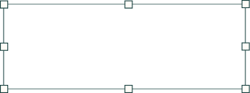

Pengumpulan Data
Dataset yang digunakan dalam penelitian ini adalah APTOS 2019 Blindness Detection yang terdiri dari 3.662 citra retina berlabel lima tingkat keparahan Diabetic Retinopathy. Seluruh citra dianalisis distribusi kelasnya untuk mengidentifikasi ketidakseimbangan data, kemudian dibagi menjadi data latih dan data uji dengan rasio 80:20 menggunakan stratified split agar proporsi setiap kelas tetap terjaga. Tahap ini memastikan bahwa proses pelatihan dan pengujian dilakukan pada data yang representatif.

Slide 13

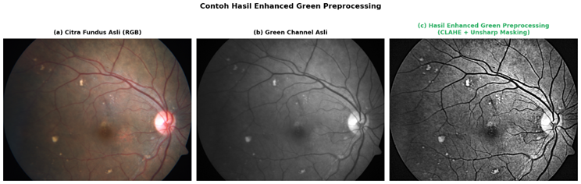

Preprocessing
Preprocessing dilakukan dengan circle crop untuk menghilangkan area non-informatif, enhanced green untuk menonjolkan pembuluh darah dan lesi, serta normalisasi dan resize untuk menstandarkan intensitas piksel dan menyamakan ukuran input citra.

Slide 14


Pembangunan Model
Feature Extraction
EfficientNet-B0 menghasilkan embedding citra retina berdimensi tetap melalui rangkaian MBConv untuk menangkap pola lesi dan struktur vaskular.
Prototype Formation
Embedding tiap kelas dirata-ratakan untuk membentuk prototipe yang merepresentasikan pusat fitur masing-masing kelas.
Distance-based Classification
Embedding citra uji dihitung jaraknya ke setiap prototipe menggunakan Euclidean distance untuk menentukan kelas dengan kedekatan tertinggi.

Slide 15
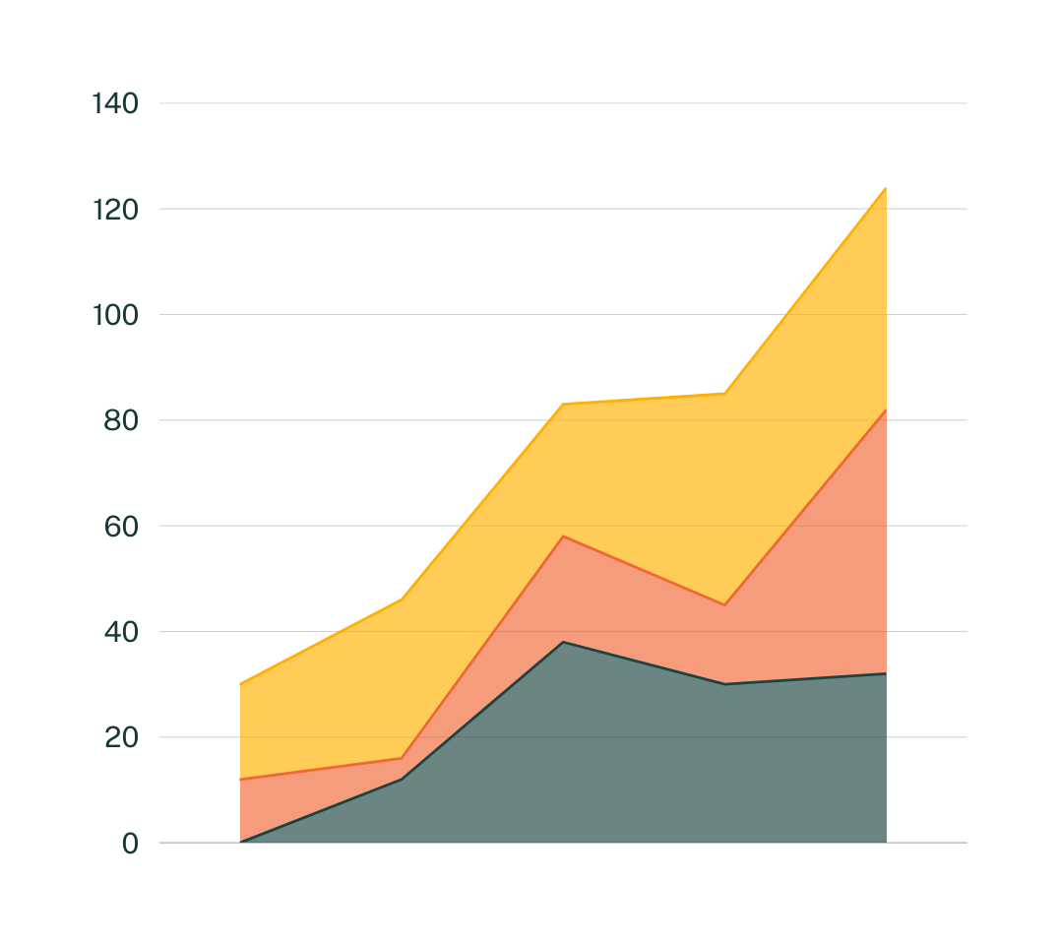

Evaluasi Model
Model dievaluasi menggunakan Accuracy, F1-Score, dan QWK serta dibandingkan dengan empat baseline untuk melihat pengaruh preprocessing dan Prototypical Network. Performa dianalisis melalui metrik evaluasi dan confusion matrix guna memahami pola prediksi serta dampak integrasi ProtoNet terhadap peningkatan klasifikasi, terutama pada kelas minor.

Slide 16
Terimakasih
Dipresentasikan oleh Abi Eka Putra Wulyono
Dosen Pembimbing 1
Dosen Pembimbing 2
NPM
Program Studi
Dr. Faisal Muttaqin, S.Kom, M.T
Budi Mukhamad Mulyo, S.Kom., MT
22081010190
Informatika

